Slide 1


Cementobetonový kolejový kryt na účelových komunikacích
Seminář
“Základy technologie stavby kolejových vozovek“
Ing. Ondřej Dolan SQZ, s.r.o.
20.5.2019 Hotel Flora, Olomouc

Slide 2
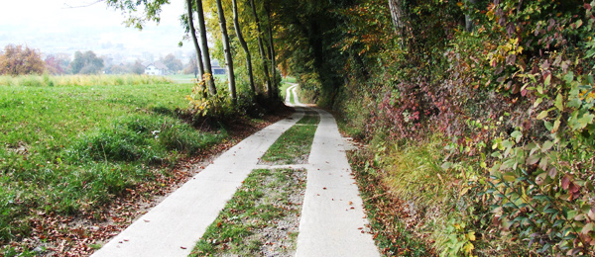

Cementobetonový kolejový kryt na účelových komunikacích
OBSAH
Představení kolejového krytu
Inspirace a zahraniční zkušenosti
Technické a konstrukční řešení
Srovnání pořizovacích nákladů
Eliminace rizik
Závěrečné shrnutí

Slide 3
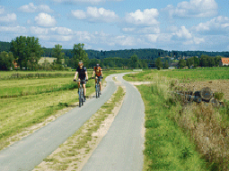
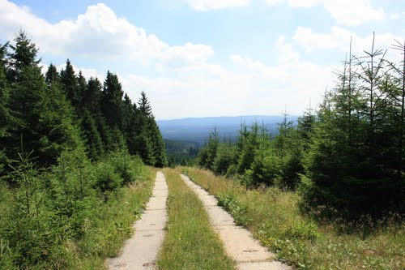
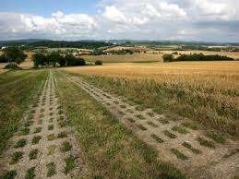
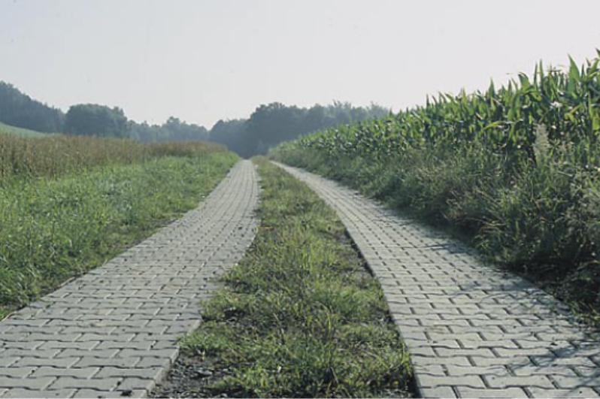
Cementobetonový kolejový kryt na účelových komunikacích
TYPY KOLEJOVÝCH KRYTŮ:
Zámková dlažba
Zatravňovací dílce
Silniční panely
Cementobetonový kryt (CBK)

Slide 4

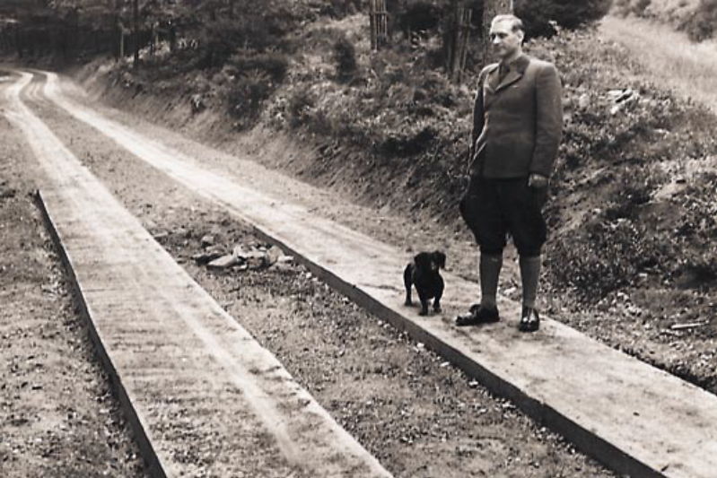
Cementobetonový kolejový kryt na účelových komunikacích
KOLEJOVÝ CBK
Historie
První realizace už v období 2. světové války
Slouží do současnosti
Dlouhá životnost
Vysoká odolnost a únosnost
Ekologické řešení
Ekonomická výhodnost

Slide 5
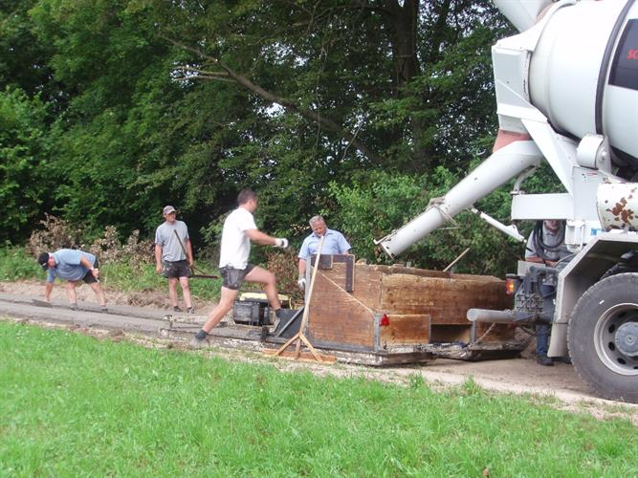
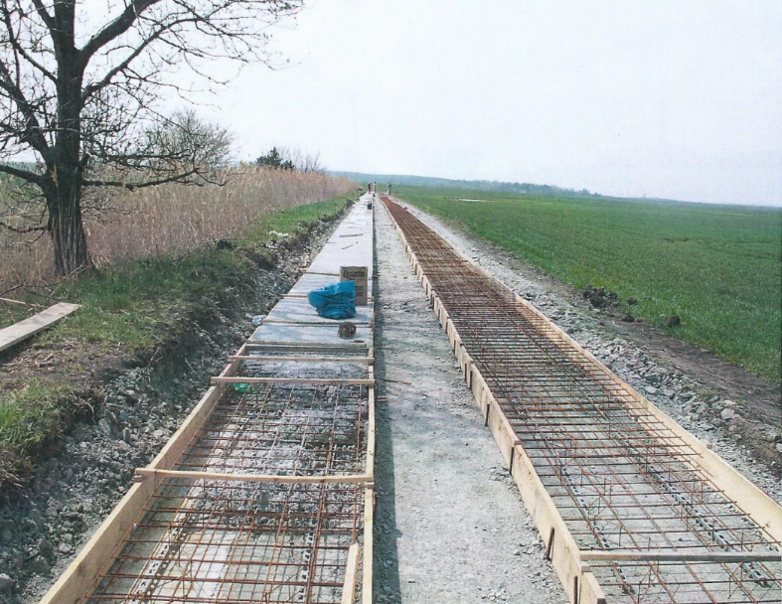
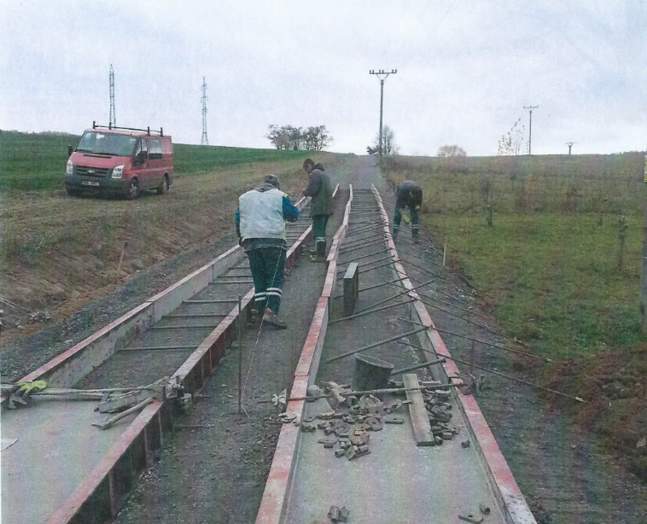
Cementobetonový kolejový kryt na účelových komunikacích
KOLEJOVÝ CBK ?
Bednění
Výztuž
Kutilství

Slide 6
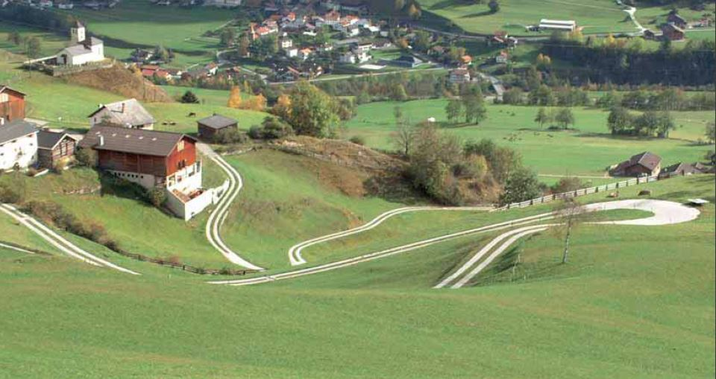
Cementobetonový kolejový kryt na účelových komunikacích
INSPIRACE A ZKUŠENOSTI ZE ZAHRANIČÍ
Polní a lesní cesty
Spojení farem a statků s pastvinami
Přístupové komunikace k technologickým zařízením
Notes:
Země jako Německo, Rakousko, Švýcarsko a Spojené státy, mají bohaté a dlouholeté zkušenosti, které přetavili do podoby, kdy je CBK vozovek velmi preferovaným, trvanlivým, ekologicky příznivějším a bez problémů konkurence schopným řešením.
Podklady od cementářských sdružení ze západní Evropy, kde je tato problematika hojně a dlouhodobě rozvíjena a sledována.

Slide 7
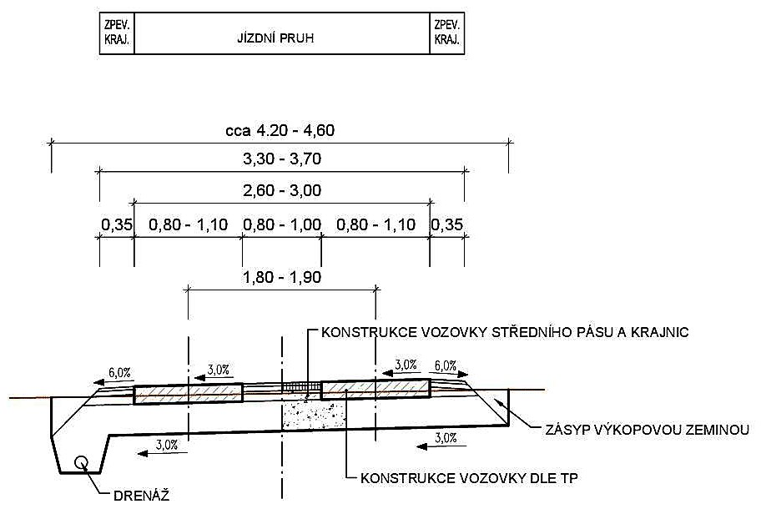
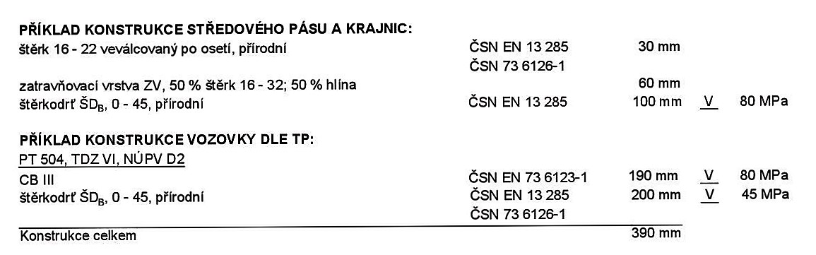
Cementobetonový kolejový kryt na účelových komunikacích
TECHNICKÉ A KONSTRUKČNÍ ŘEŠENÍ
Vzorový příčný řez
Konstrukce
vozovky
Notes:
Finišerová technologie
Přebírá veškeré výhody klasického CBK
Navíc ekonomičtější varianta
Skvěle zapadá do koloritu krajiny

Slide 8
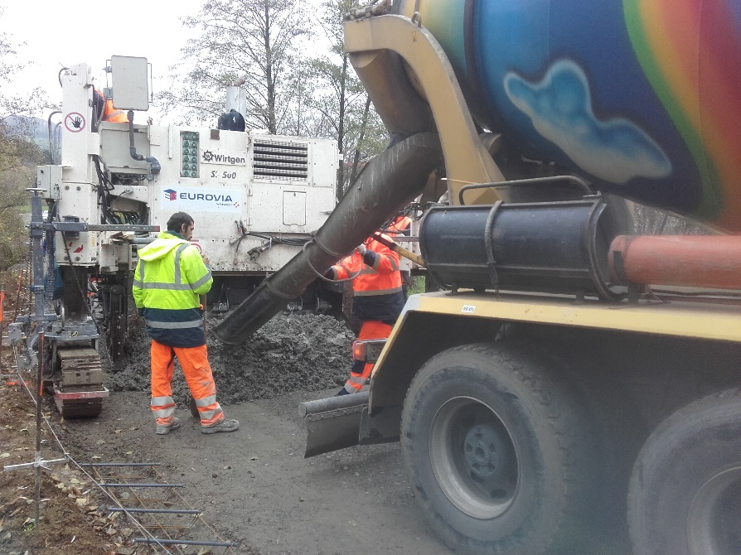
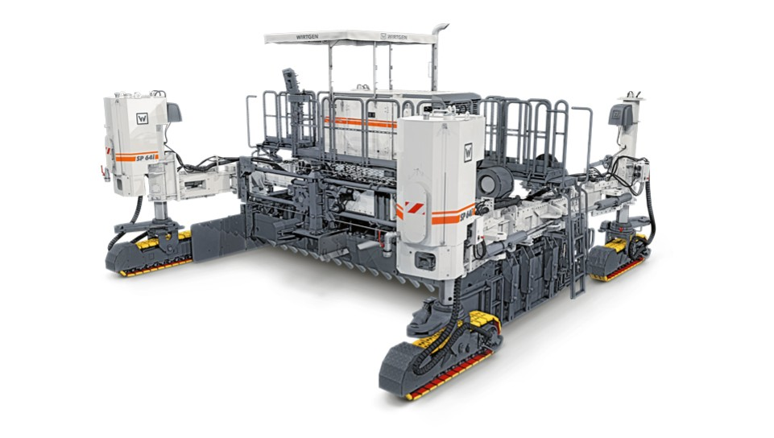
Cementobetonový kolejový kryt na účelových komunikacích
TECHNOLOGIE
Pokládka finišerem
SP 500 / 64i
CBIII (C25/30)
Možnost vyztužení spár

Slide 9
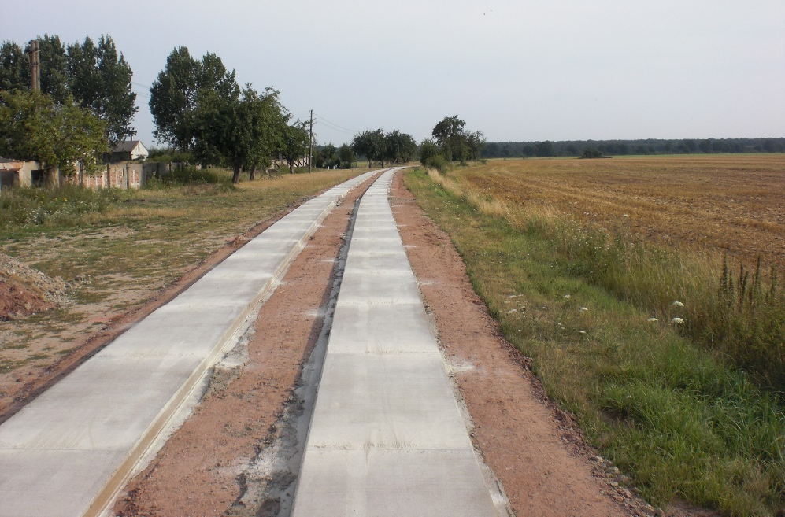
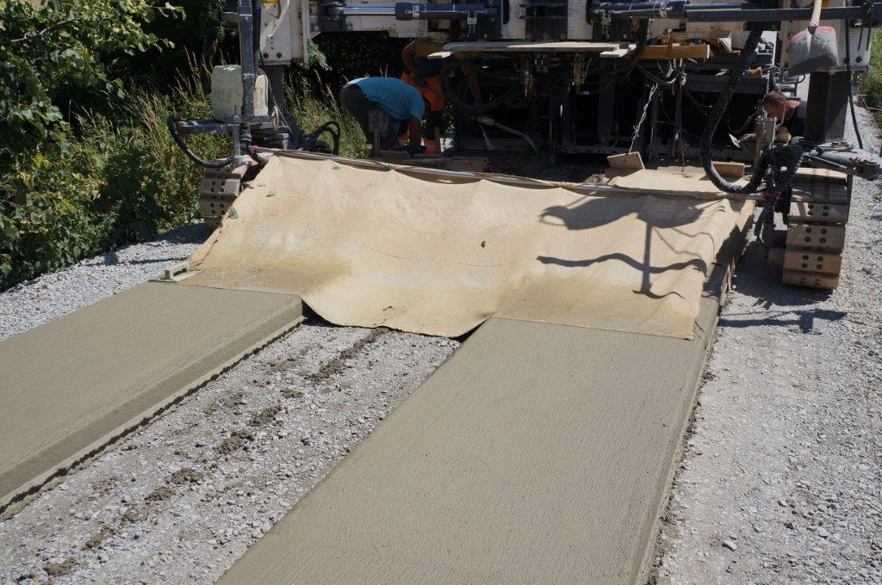
Cementobetonový kolejový kryt na účelových komunikacích
TECHNOLOGIE
V úpravě pro kolejové
cesty, finální úprava povrchu taženou jutou
Řezání kontrakčních spár
Realizace komůrek a jejich těsnění
Notes:
Finišerová technologie – rychlá realizace (350-600 m/den v závislosti na místních podmínkách)

Slide 10
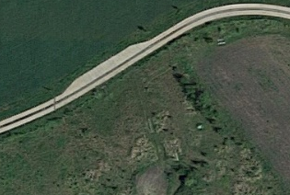
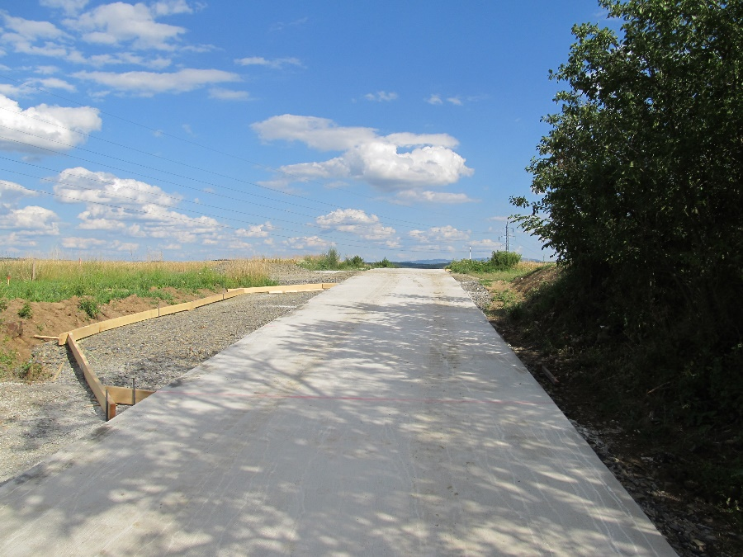
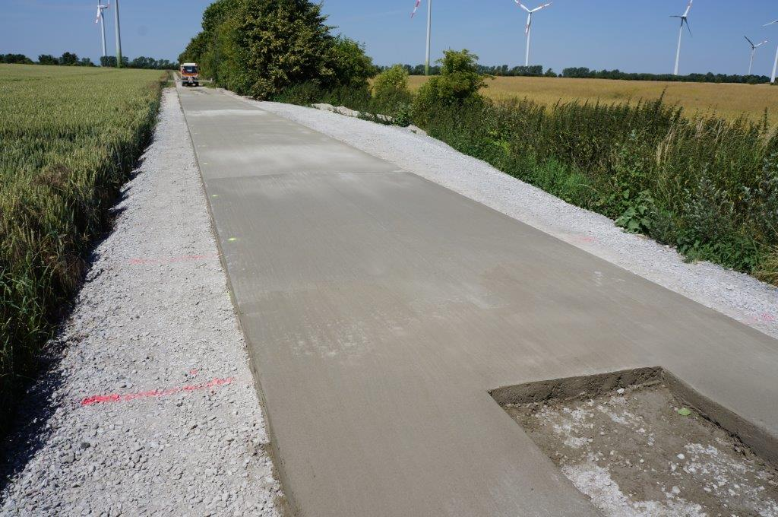
Cementobetonový kolejový kryt na účelových komunikacích
TECHNICKÉ A KONSTRUKČNÍ ŘEŠENÍ
- VÝHYBNY
Notes:
Betonáž na celou šířku ( vč. středního pásu)
Šířka 5,5 m (záliv 2,5m), délka 26 m

Slide 11
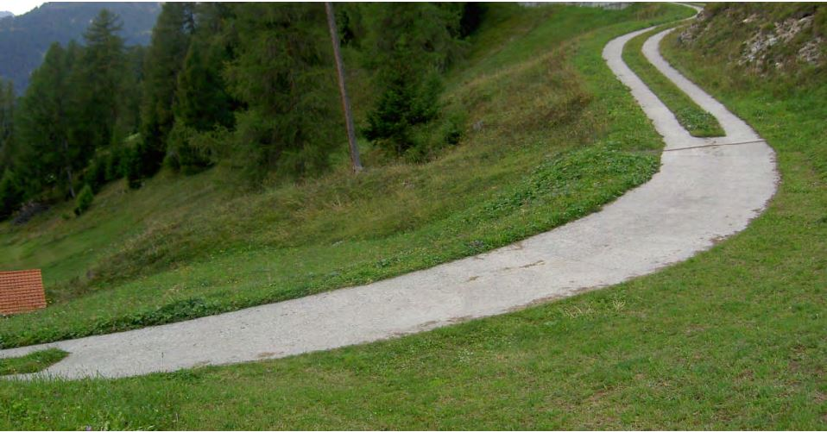
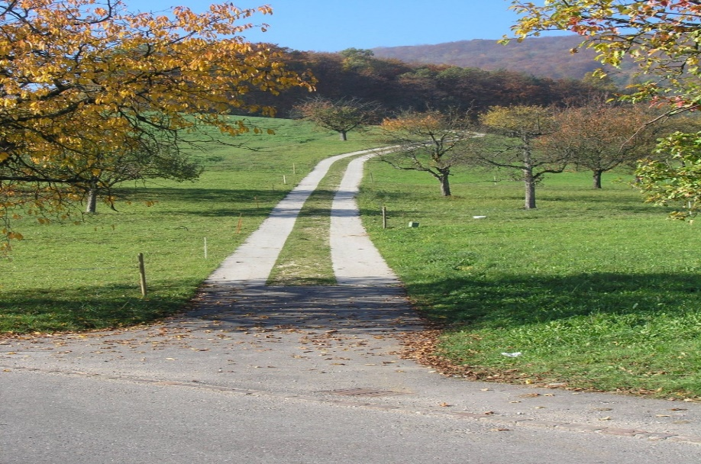
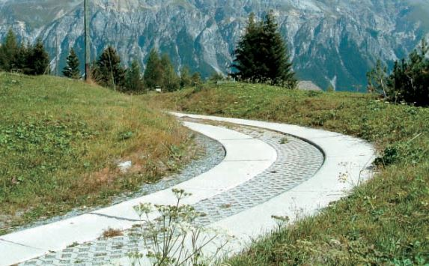
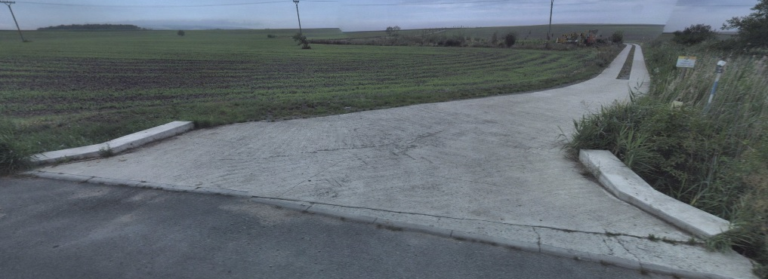
Cementobetonový kolejový kryt na účelových komunikacích
TECHNICKÉ A KONSTRUKČNÍ ŘEŠENÍ
KŘÍŽENÍ
NAPOJENIÍ
ZATÁČKY
Notes:
Betonáž na celou šířku ( vč. středního pásu)
Rozšíření

Slide 12
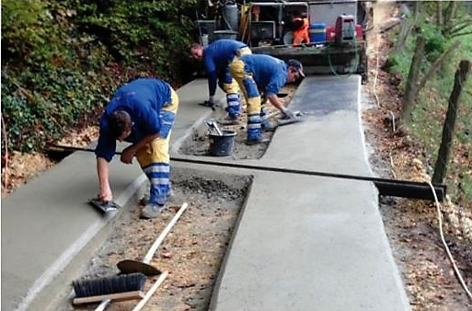
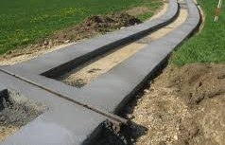
Cementobetonový kolejový kryt na účelových komunikacích
TECHNICKÉ A KONSTRUKČNÍ ŘEŠENÍ
SVODNICE
Ruční vložení do čerstvě zhotovených CB pásů

Slide 13
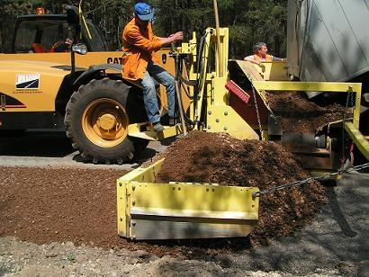
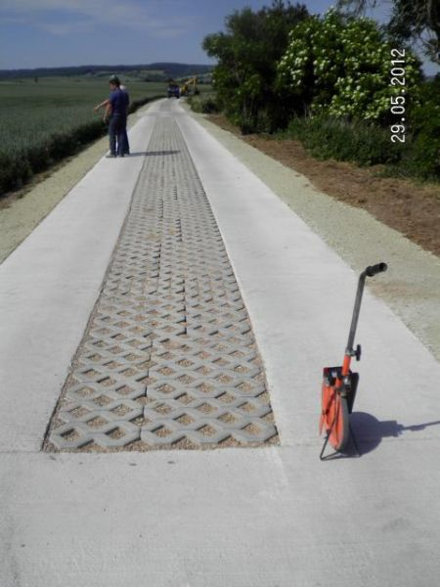
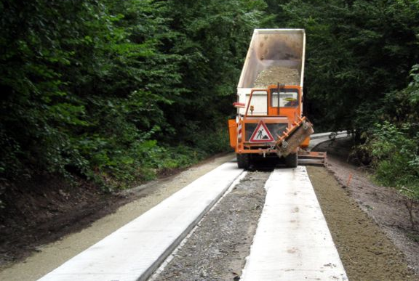
Cementobetonový kolejový kryt na účelových komunikacích
TECHNICKÉ A KONSTRUKČNÍ ŘEŠENÍ
Dokončovací práce
Dosypání středního pásu
Dosypání krajnic

Slide 14
Cementobetonový kolejový kryt na účelových komunikacích
SROVNÁNÍ POŘIZOVACÍCH NÁKLADŮ
TYP A – asfaltový kryt
TYP B1 – dlážděný kryt; TYP B2 – dlážděný kolejový
TYP C1 – CBK; TYP C2 – CBK kolejový
Pořizovací náklady | TYP A | TYP B1 | TYP B2 | TYP C1 | TYP C2
na plochu 1 m² (Kč) | 694 | 930 | 705 | 817 | 603
na 1 bm vozovky š. 3,0 m (Kč) | 2 186 | 2 930 | 2 221 | 2 574 | 1 899
na 1 km vozovky š. 3,0 m (Kč) | 2 186 100 | 2 929 500 | 2 220 750 | 2 574 130 | 1 899 450
Notes:
Parametry dle katalogu vozovek:
Třída dopravního zatížení … V
Návrhová úroveň porušení … D2
Únosnost pláně … 45 MPa
Parametry účelové komunikace:
Šířka vozovky … 3,0 m
Délka úseku … 1,0 km
Dvě výhybny … délka 30 m, šířka 2,5 m
Plocha vozovky … 3 150 m²

Slide 15
Cementobetonový kolejový kryt na účelových komunikacích
SROVNÁNÍ POŘIZOVACÍCH NÁKLADŮ
TYP A – asfaltový kryt
TYP B1 – dlážděný kryt
TYP B2 – dlážděný kolejový
TYP C1 – CBK
TYP C2 – CBK kolejový
Notes:
Parametry dle katalogu vozovek:
Třída dopravního zatížení … V
Návrhová úroveň porušení … D2
Únosnost pláně … 45 MPa
Parametry účelové komunikace:
Šířka vozovky … 3,0 m
Délka úseku … 1,0 km
Dvě výhybny … délka 30 m, šířka 2,5 m
Plocha vozovky … 3 150 m²

Slide 16
Cementobetonový kolejový kryt na účelových komunikacích
ELIMINACE RIZIK V PROJEKČNÍ FÁZI
Stanovení vhodných šířkových parametrů vozovky
V místě křížení, napojení, sjezdů a výhyben navrhnout zpevněný kryt na celou šířku vozovky
Je-li podélný sklon větší než 7 % resp. 12%, je vhodné navrhnout prostorové ztužení vozovky
Při větším podélném sklonu a místech, kde lze očekávat silné proudění vody z dešťových srážek vždy navrhnout vhodnou svodnici
Nestandardní rozměry a tvary desek
Notes:
Mezi základní zásady patří:
Stanovit šířkové parametry vozovky tak, aby kola valné většiny projíždějících vozidel nepřesahovala přes hrany CBK, kde by pak hrozilo jejich odlamování.
V místě křížení, napojení, sjezdů a výhyben navrhnout zpevněný kryt na celou šířku vozovky (očekává se zde přejezd vozidel přes středový pás). V těchto oblastech je nutné všechny příčné spáry opatřit kluznými trny a podélné spáry kotvami.
Je-li podélný sklon větší než 7 % resp. 12%, je vhodné provést prostorové ztužení vozovky betonáží na celou šířku vozovky na délku jedné desky na každém 7. resp. 5, dilatačním celku.
Při větším podélném sklonu a místech, kde lze očekávat silné proudění vody z dešťových srážek vždy navrhnout vhodnou svodnici, pro zpomalení a odvedení proudící vody mimo vozovku.
Při nutnosti návrhu nestandardních rozměrů a tvarů desek, je nutné jednotlivé desky plošně vyztužit.

Slide 17
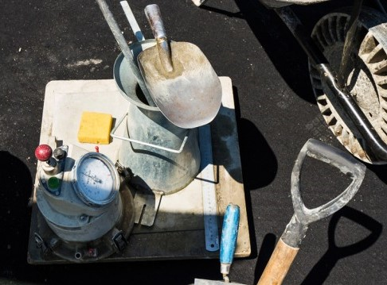
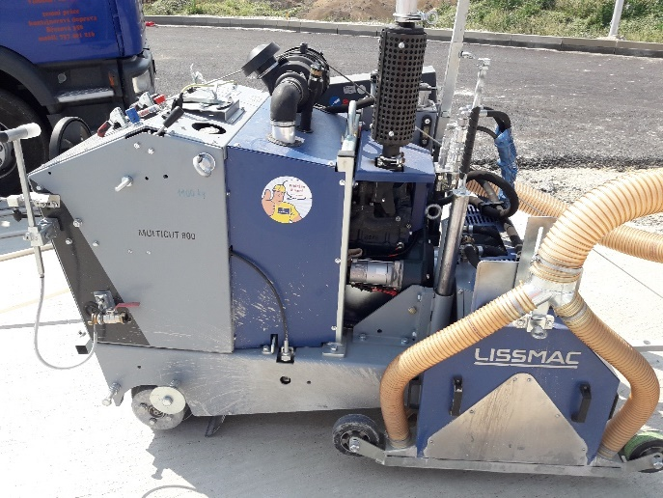
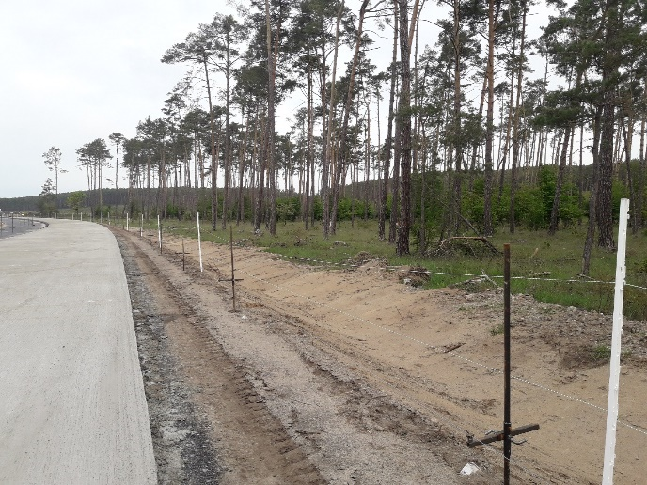
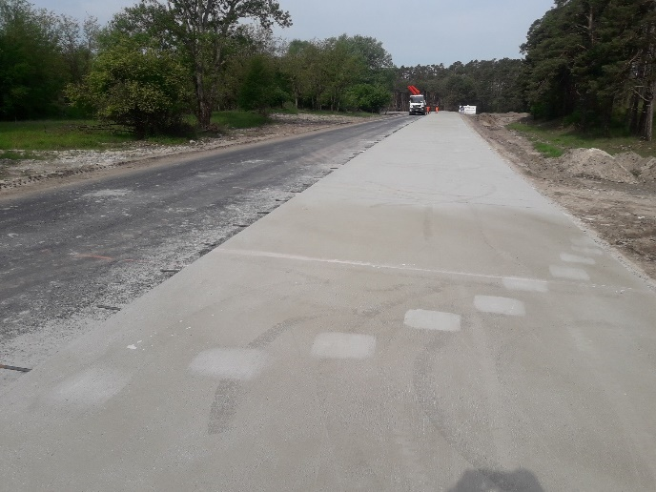
Cementobetonový kolejový kryt na účelových komunikacích
ELIMINACE RIZIK V REALIZAČNÍ FÁZI
Technologická kázeň
Klimatická omezení
Řezání CBK
Dohled v době tuhnutí betonu
Notes:
technologická kázeň- konzistence, vzduch, doprava, úprava podkladu
klimatická omezení pokládky - betonáž za vysokých resp. nízkých teplot mohla vyvolat budoucí poruchy v betonu
- důkladné ošetření nově položeného krytu - ochrana před nadměrným odpařováním vody
včasné nařezání kontrakčních spár ve tvrdnoucím betonu
poškození ještě neztvrdnutého krytu přecházející zvěří, často rovněž lidmi. V případě zvířat, je to zvláště v případech realizací ve volné krajině jev, který nelze úplně eliminovat (užití el. ohradníků) a zhotovitel s ním musí počítat. U lidí často záměrné poškození a vandalismus.
Jako nejúčinnější opatření se pak osvědčila ostraha nově položeného úseku a to alespoň po dobu přerušení prací v nočních hodinách.

Slide 18
Cementobetonový kolejový kryt na účelových komunikacích
ZÁVĚREČNÉ SHRNUTÍ
Vezmeme-li v potaz některá specifická hlediska a kritéria, která musí majitelé a provozovatelé těchto komunikací splňovat, může být kolejový CBK vozovky velmi atraktivní a zajímavou alternativou a někdy, možná také jedinou průchozí variantou.
Pro další rozvoj této technologie v České republice bude velmi důležitá úspěšná realizace pilotního projektu. První VZ již byla zadána.
Její realizace se předpokládá na jaře 2020.

Slide 19
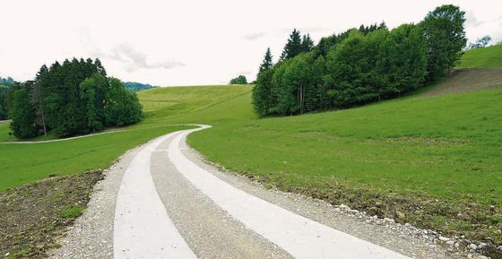
DĚKUJI ZA POZORNOST . . .
Cementobetonový kolejový kryt na účelových komunikacích

Slide 20
Cementobetonový kolejový kryt na účelových komunikacích
Ing. Ondřej Dolan
ondrej.dolan@eurovia.cz
+420 737 255 962

